Slide 1
Predicción de diabetes

Slide 2
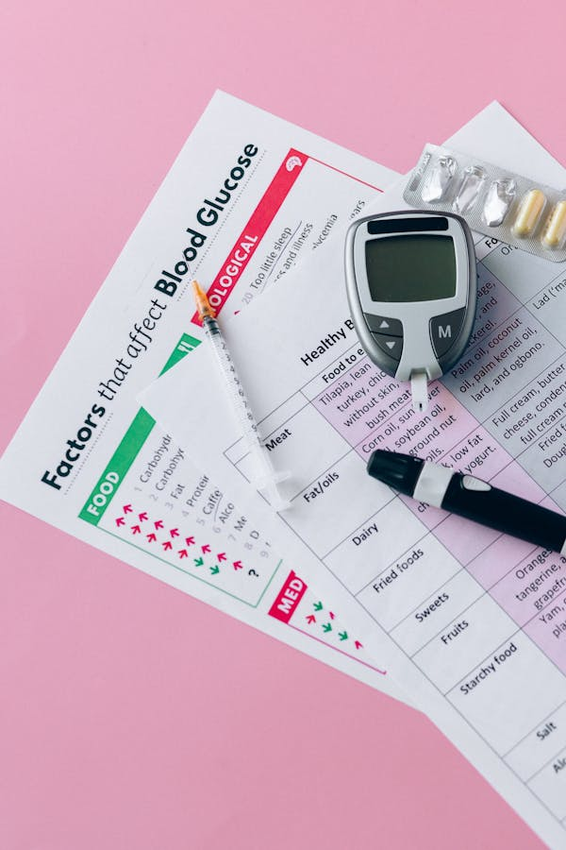
CoderHouse Curso de Data Science II Un modelo predictivo para la detección temprana de diabetes Carlos Rolando

Slide 3
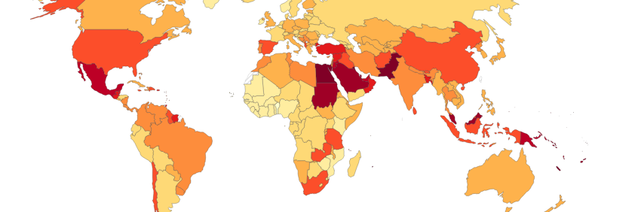
Contexto
La diabetes afecta a millones de personas en todo el mundo y genera altos costos de atención médica. Una detección temprana permite intervenir antes de que se desarrolle la enfermedad y mejora la calidad de vida de las personas.

Slide 4
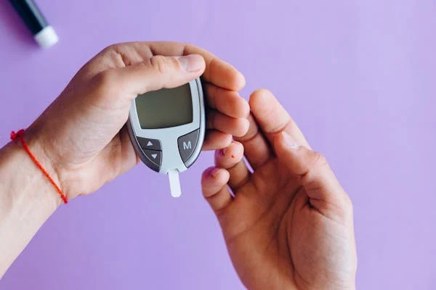
Motivación y Objetivo
Motivación: Mejorar la detección temprana de diabetes mediante el análisis de datos de salud y factores de riesgo.
Objetivo: Crear un modelo predictivo que identifique personas en riesgo de desarrollar diabetes usando datos de NHANES.

Slide 5

Datos Utilizados
Usamos el conjunto de datos de NHANES (National Health and Nutrition Examination Survey) que incluye datos de salud de una muestra representativa de la población de EE.UU.
Variables relevantes: glucosa, IMC, presión arterial, colesterol, edad, entre otros.

Slide 6

Exploración de Datos
Analizamos las distribuciones de variables y encontramos patrones entre los factores de riesgo y el diagnóstico de diabetes.

Slide 7

Metodología de Modelado
Seleccionamos varios modelos de machine learning para entrenar y probar la predicción de diabetes.
Modelos considerados:
Random Forest
Regresión Logística
Gradient Boosting (LightGBM)
Validación:
Dividimos los datos en conjuntos de entrenamiento (80%) y prueba (20%) para evaluar el rendimiento de cada modelo. Utilizamos métricas como precisión, recall, F1-score y ROC-AUC para comparar el desempeño de los modelos y determinar el más adecuado para la predicción de diabetes.

Slide 8
Resultados del Modelo
Nuestro modelo más efectivo fue LightGBM, con el mejor desempeño en términos de precisión (0.85), recall (0.85), y ROC-AUC (0.92).
Este modelo demostró una excelente capacidad para distinguir entre las clases "diabético" y "no diabético", con una fuerte capacidad para detectar casos de diabetes sin generar demasiados falsos positivos.

Slide 9
Principales Hallazgos
Factores de riesgo clave asociados con el diagnóstico de diabetes incluyen:
Índice de masa corporal (BMI) elevado
Presión arterial sistólica y diastólica elevadas
Edad avanzada
Nivel de actividad física reducido
Los niveles elevados de glucosa en sangre y ciertos factores metabólicos, como los niveles elevados de colesterol y triglicéridos, también se asocian fuertemente con el diagnóstico de diabetes.

Slide 10

Conclusiones y Recomendaciones
Conclusión:
El modelo es efectivo en la predicción de diabetes y podría implementarse como herramienta de apoyo en clínicas y hospitales.
Recomendaciones:
Integrar el modelo en sistemas de salud para un cribado preventivo; explorar nuevos datos para mejorar la precisión.

Slide 11
Próximos Pasos
Mejoras futuras:
Recopilar datos adicionales para refinar el modelo.
Explorar otros factores de riesgo como dieta y actividad física.
Desarrollar una aplicación que facilite su uso en clínicas

Slide 12


Agradecimientos y Referencias
National Health and Nutrition Examination Survey (NHANES)
Recursos adicionales: https://github.com/CharlyRolando/CoderHouse_DataScienceII/blob/main/Entrega_1_Storytelling.pptx

Slide 13
Gracias
Carlos Rolando
011 4444-4444
www.nnnnnnnn.com

